Slide 1




K – Digital Training
㈜이스트소프트
- Suricata를 활용한
네트워크 빅데이터 분석
및 리포트 작성 자동화
TEAM 5조
No - Way
이준철, 임중섭, 정진선, 강수빈
[멘토] 이경원

Slide 2


K-디지털 트레이닝
■
목차
01 프로젝트 개요
02 프로젝트 팀 구성 및 역할
03 프로젝트 수행 절차 및 방법
04 프로젝트 수행 경과
05 자체 평가 의견

Slide 3



K-디지털 트레이닝
01
프로젝트 개요
프로젝트 주제 및 기획 배경
주제
- Suricata를 활용한 네트워크 빅데이터 분석 및 리포트 작성 자동화
선정 배경
- 네트워크 로그로 대표되는 빅데이터 자료를 다뤄보고 관련 역량 강화와 주기적인 보고서 작성 자동화를 통한 업무 효율 강화

Slide 4
K-디지털 트레이닝
01
프로젝트 개요
프로젝트 시나리오
구현 내용
- WAS를 활용한 서비스 중인 웹서버의 네트워크 로그를 Suricata를 이용하여 모니터링 하고 주기적으로 로그 빅데이터를 자료화하고 이를 분석한다.
- 네트워크의 로그를 Elastic Stack을 활용하여 실시간으로 전달받고 이를 시각화 구성해본다.
- 주기적으로 작성하는 네트워크 로그 보고서를 다양한 형식으로 구현하고 이를 자동화 한다.

Slide 5
K-디지털 트레이닝
01
프로젝트 개요
활용 장비 및 재료
개발 환경
- 웹서버 : 네이버 클라우드 Ubuntu 22.04
- WAS : Django version 5.1 + MariaDB Server version: 10.6.16
- 네트워크 로그 수집 및 분석 : Suricata version 7.0.6
- 로그 빅데이터 검색/분석, 실시간 시각화 및 리포트 작성 : Elastic Stack 8.15 + nginx version /1.18.0 (Ubuntu)

Slide 6
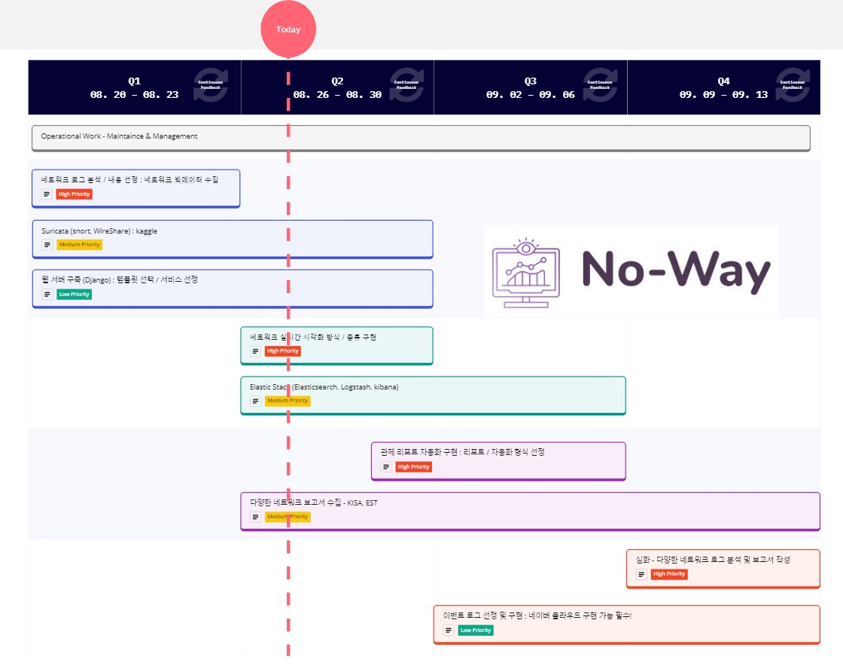
K-디지털 트레이닝
01
프로젝트 개요
프로젝트 구조
Work Flow

Slide 7
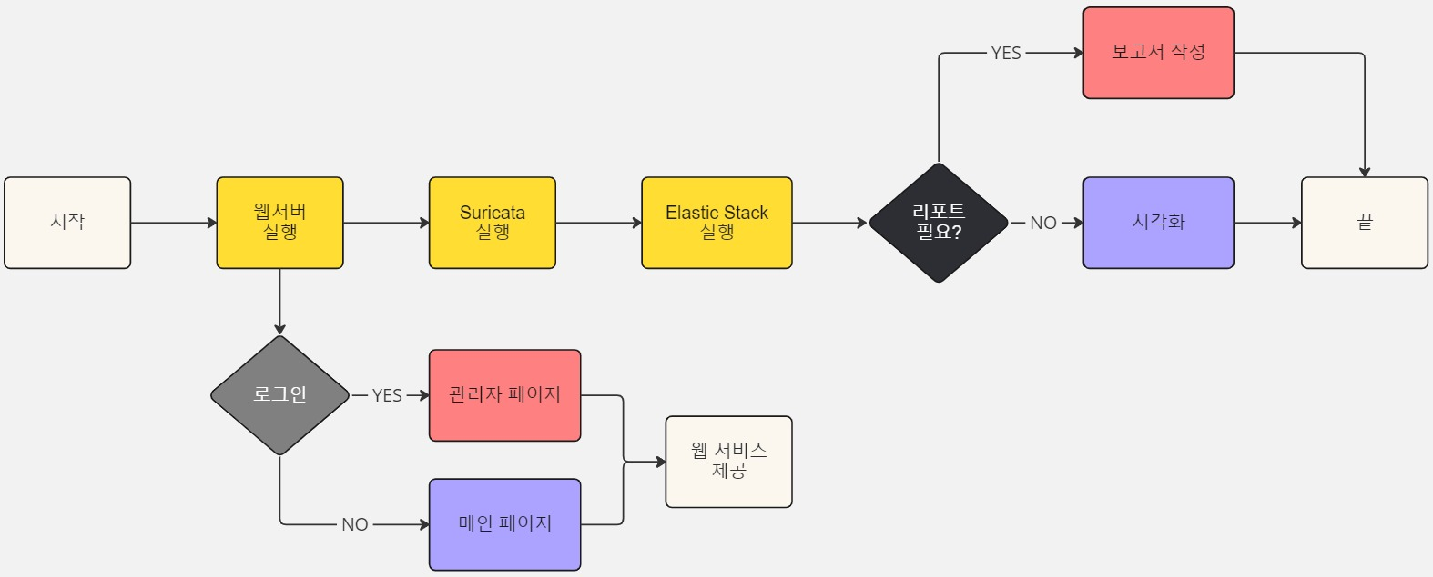
K-디지털 트레이닝
01
프로젝트 개요
프로젝트 구조
Flowchart

Slide 8
K-디지털 트레이닝
01
프로젝트 개요
활용 방안 및 기대효과
예상 성과 및 실무 활용성
- 네트워크 빅데이터의 이해 및 분석력 강화
- 표준 네트워트 분석 도구인 Suricata 활용 능력 강화
- 많이 활용되고 있는 Elastic Stack 활용 능력 강화 및 관련 리포트 생성 구현
- 실무에서 주기적인 리포트 작성의 자동화로 업무 효율 증대 및 빠른 의사 결정 / 정책 수립 가능

Slide 9








K-디지털 트레이닝
02
프로젝트 팀 구성 및 역할
No-Way 팀 구성
훈련생 | 역할 | 담당 업무
이준철 | 팀장
정진선 | 팀원
임중섭 | 팀원
강수빈 | 팀원
이경원 | 멘토
주제 선정 피드백, 프로젝트 개발 문서화
서비스 시스템 설계
프로젝트 데이터 Set 수집
프로젝트 개발 문서화
네트워크 데이터 Set 수집
Suricata / ELK 매뉴얼 작성
웹서버 관리, 구현
Suricata / ELK 매뉴얼 작성
프로젝트 방향성 선정, 질의응답

